Slide 1



H A F Y (Hana Auction For You)
기존 모임통장을 기반으로 한 간편 경매 앱(App)
데이터분석과
2060340014
나성주

Slide 2
목차
HAFY_Hana Auction For You
1
프로젝트 개요
2
온라인 경매시장 분석
3
개발 요구사항
4
기대효과 및 활용방안
5
프로젝트 일정 계획

Slide 3
1. 프로젝트 개요
HAFY_Hana Auction For You
1. 프로젝트 배경
- 현대 사회에는 예전의 소품종 대량생산 시대와는 다르게, 자신을 표현하는 수단으로 유니크한 아이템을 손에 넣고 싶어
하는 풍조가 생겨났다.
- 우리나라에서 경매 대상물품은 주로 미술품 및 골동품 등으로 고가의 매물만 거래된다.
2. 프로젝트 의의
- 천 원 단위부터 백만 원 단위까지, 고가가 아닌/유니크한 아이템들도 대중들이 쉽게 거래할 수 있는 경매 플랫폼을 만들고자
한다.
3. 어플리케이션 개요
- 모바일을 통해 고객이 원하는 때에 언제든 경매에 참여할 수 있는 앱(App)이다.
- 입찰은 기존의 호가의 방식이 아닌, 가상 모임통장에 입금하는 방식으로 진행된다.
- 모임통장을 통해 언제든 현재 최고입찰가를 확인(조회)할 수 있다.
보다는 부유층들만 누릴 수 있는 거래방식이라는 선입견이 강하다. 이러한 선입견을 깰 수 있는 저가의 간편 경매 플랫폼을
만들어 보고자 프로젝트를 기획하였다.
(쉽게 구할 수 있는 기성품이 늘어가면서 )

Slide 4
2. 온라인 경매시장 분석
HAFY_Hana Auction For You
국내 경쟁사
 | 코베이 | 케이옥션
회사개요 | 1999년에 설립된 국내 최초의 취미예술품 전문 경매 사이트 | 2005년에 설립된 국내 대표 미술품 경매회사
주요상품 | 미술품, 골동품 | 미술품
가격대 | 만 원 ~ | 천만 원 ~
입찰방식 | 온라인 호가 | 온라인 호가
낙찰액 미정산 시 | 미정산 2건 이상 누적 시 코베이 이용제한 및 입찰수수료 발생 | 낙찰일로부터 7일 이내에 금액을 완납하지 않으면 낙찰가의 30%에 해당하는 금액 납부
사이트 | https://www.kobay.co.kr/ | http://www.k-auction.com/
옥션 중고장터 (http://corners.auction.co.kr/corner/UsedBest.aspx
회사개요: 2005년에 설립된 국내 대표 미술품 경매회사
주요 상품: 일반 물품
가격: 천만 원 ~
입찰방식: 온라인 호가
낙찰액 미정산 시: 각 경매물품의 낙찰일로부터 7일 이내에 금액을 낙찰자로부터 완납받지 못하는 경우, 낙찰가의 30%에 해당하는 금액 을 낙찰자에게 청구;

Slide 5
2. 온라인 경매시장 분석
HAFY_Hana Auction For You
해외 경쟁사
분석 내용
 | 비드바이
회사개요 | 2000년에 설립된 해외 경매 대행 사이트
주요상품 | 다양 (의류, 스포츠용품, 장난감, 컴퓨터, 액세서리 등)
가격대 | 백 원 ~
입찰방식 | 온라인 호가
낙찰액 미정산 시 | 일정금액의 보증금을 결제(10만 원)한 후, 경매 참여 가능
사이트 | http://www.bidbuy.co.kr/
1. 국내 경매 사이트는 상품 다양성이 부족하다.
미술품과 골동품에만 치우쳐 있다.
상품 카테고리를 늘린다.
2. 국내외 사이트 모두 낙찰자의 미정산 케이스에
대한 대비가 부족하다.
- 낙찰자가 낙찰가를 입금하지 않을 경우, 낙찰 이후
에도 거래가 성사되지 않는 불상사가 생길 수 있다.
- 허위 입찰자가 발생할 수 있다.
모임통장 활용을 통해 미정산을 방지한다.

Slide 6
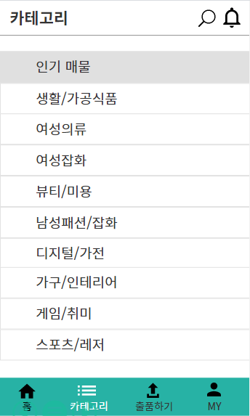
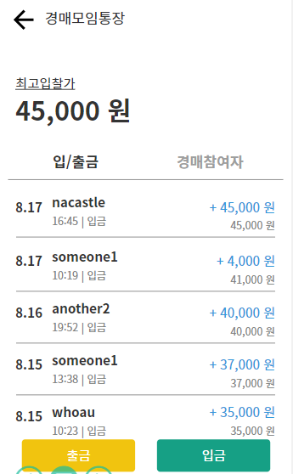
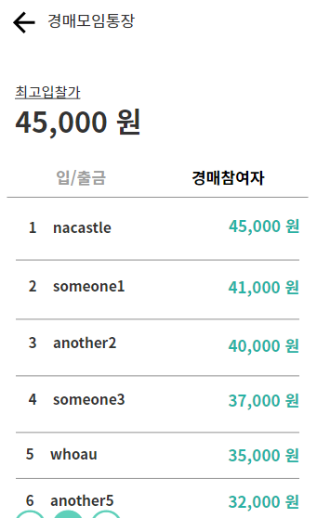
2. 온라인 경매시장 분석
HAFY_Hana Auction For You
UI 구상: https://ovenapp.io/view/k4VmF2FxwE5y7RzjsLC1qzVY8jCGmOU7/xbsgd
1
상품 카테고리를 늘린다.
2
가상 모임통장을 기반으로 선결제 시스템을 도입
하여 미정산 케이스를 방지한다.

Slide 7
3. 개발 요구사항
HAFY_Hana Auction For You
[회원가입]
사용자는 핸드폰 인증과 계좌 인증을 통해 회원가입과 계좌등록을 할 수 있다.
[로그인]
사용자는 한 번 회원가입 하면 회원탈퇴 할 때까지 앱 로그인 상태가 유지된다.
[경매 조회]
사용자는 현재 매물로 나온 경매상품들을 조회할 수 있다.
사용자는 현재 인기상품과 사용자에게 추천할만한 상품 리스트를 조회할 수 있다.
사용자는 상품 카테고리 선택을 통해 상품을 조회할 수 있다.
사용자는 판매자의 신용도, 경매 마감일자, 남은 시간, 현재 입찰가, 구매 수수료 포함 입찰금액을 조회할 수 있다.
사용자는 특정 상품(경매)을 즐겨찾기 해 놓을 수 있다.
사용자는 판매자에게 상품문의를 할 수 있다.
[경매 출품]
사용자는 ‘출품하기’ 기능을 통해 물품을 경매에 붙일 수 있다.
출품 시 작성양식에는 입찰방식, 상품사진, 상품명, 카테고리, 경매시작가, 상품 상세내용이 있다.
입찰방식에는 공개 입찰과 비공개 입찰이 있다.
출품이 완료되면 자동적으로 해당 경매에 대한 가상 모임통장이 하나 생성된다.
[경매 입찰]
경매 참여하기를 누르면 자동으로 해당 경매의 모임통장에 참여된다.
사전에 등록된 계좌가 없으면 경매에 참여할 수 없다.
모임통장 조회를 통해 현재 최고 입찰가, 입찰자(경매 참여자) 수를 한눈에 확인할 수 있다.
모임통장 입금을 통해 입찰을 할 수 있다.

Slide 8
3. 개발 요구사항
HAFY_Hana Auction For You
사용자는 앱에 등록했던 계좌로 모임통장에 입금할 수 있다.
누구든지 낙찰이 되기 전에는 입찰된(입금된) 금액을 출금할 수 없다.
[경매 낙찰]
해당 경매가 마감되면 낙찰자와 낙찰금액이 정해진다.
낙찰자가 정해지면 낙찰자 이외의 입찰액은 본래 계좌로 반환된다.
낙찰자에게 상품이 온전하게 전달될 때까지 낙찰금액은 아무도 출금할 수 없다.
낙찰자에게 상품이 온전하게 전달되면 낙찰자는 앱에서 ‘상품수령완료’을 체크한다.
‘상품수령완료’가 체크되면 낙찰금액이 판매자에게 이체된다.
[마이페이지]
사용자는 본인 계좌를 추가/삭제할 수 있다.
사용자는 판매내역/구매내역/관심 경매 목록을 조회할 수 있다.
사용자는 핸드폰 번호, 주소를 수정할 수 있다.
사용자는 FAQ를 조회할 수 있다.
사용자는 알림 설정을 변경할 수 있다.
[알림]
입찰을 하면 판매자에게 입찰 알림이 표시된다.
낙찰이 되면 낙찰자에게는 낙찰 성공 메세지가, 그 외의 입찰자에게는 낙찰 실패의 메시지가 전달된다.
상품 문의와 관련한 메시지가 전송되면 수신자에게 알림이 표시된다.
[찾기]
찾기 기능을 통해 상품을 검색할 수 있다.
상품명, 상품번호, 판매자 아이디를 통해 검색이 가능하다.

Slide 9
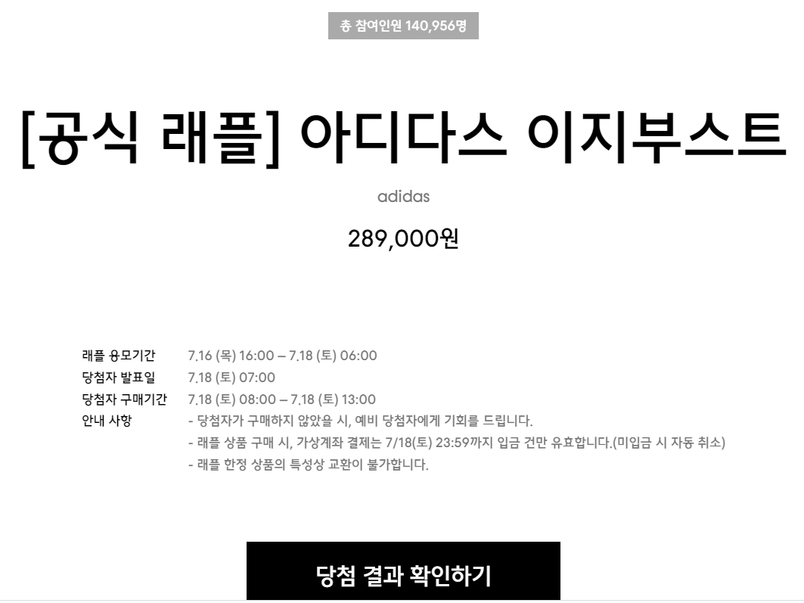
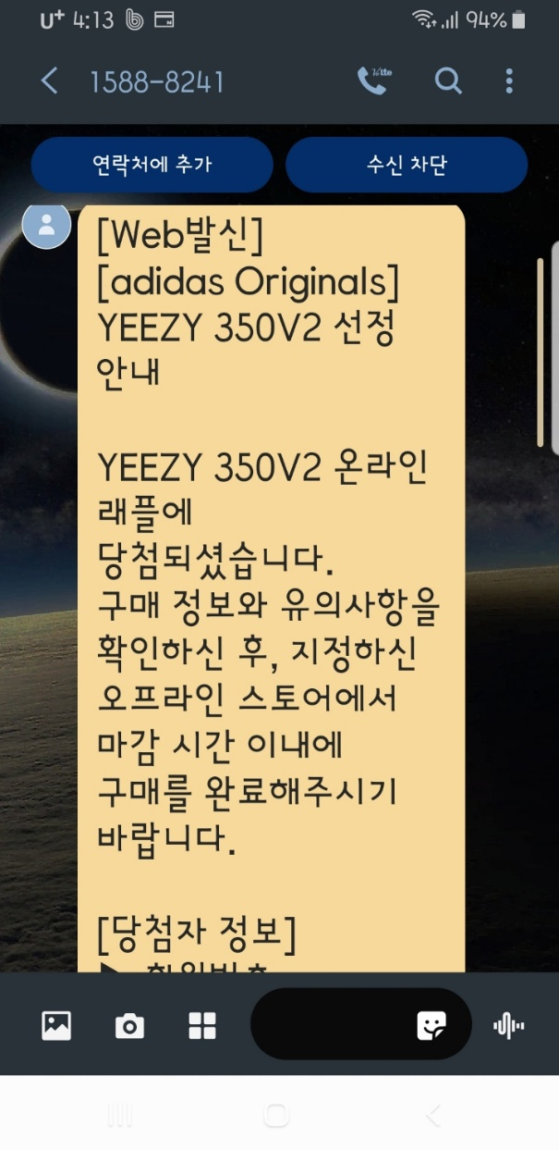
4. 기대효과 및 활용방안
HAFY_Hana Auction For You
1. 기대효과
입찰 시 청구되는 구매수수료를 통한 수익창출
낙찰금액의 10%를 구매수수료로 청구
2. 활용방안
B2C 거래를 넘어서 기업간의 협약을 통해 B2B 거래로 확장
추첨으로 상품을 판매했던 방식에서 경매 방식으로 전환 가능
보다는 부유층들만 누릴 수 있는 거래방식이라는 선입견이 강하다. 이러한 선입견을 깰 수 있는 저가의 간편 경매 플랫폼을
만들어 보고자 프로젝트를 기획하였다.
(쉽게 구할 수 있는 기성품이 늘어가면서 )

Slide 10
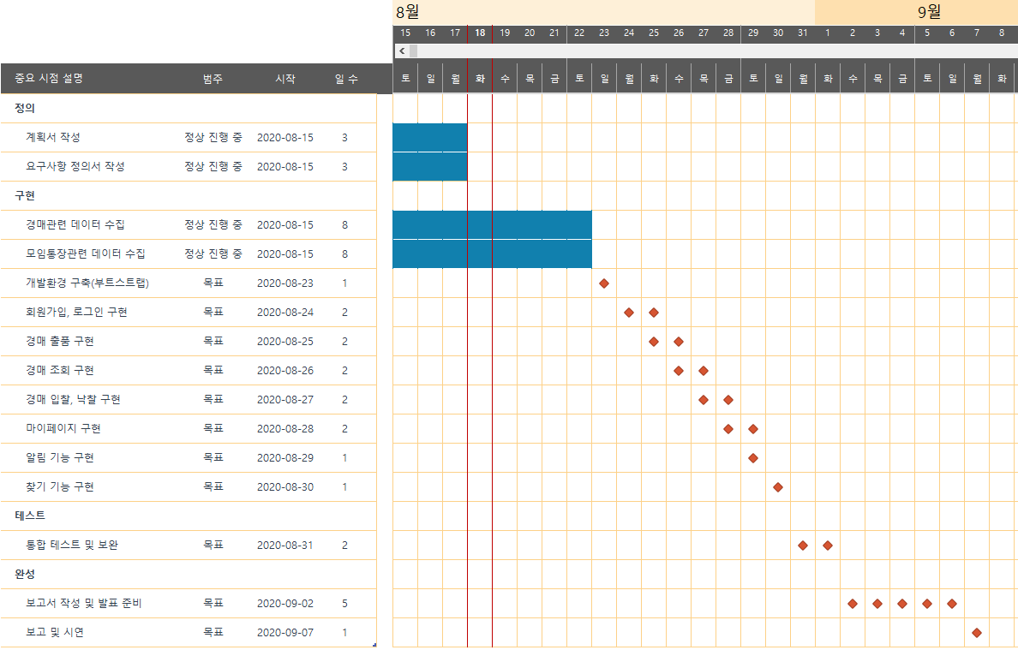
5. 프로젝트 일정 계획
HAFY_Hana Auction For You
보다는 부유층들만 누릴 수 있는 거래방식이라는 선입견이 강하다. 이러한 선입견을 깰 수 있는 저가의 간편 경매 플랫폼을
만들어 보고자 프로젝트를 기획하였다.
(쉽게 구할 수 있는 기성품이 늘어가면서 )

Slide 11
Q&A
HAFY_Hana Auction For You
Q&A
UI 구상: https://ovenapp.io/view/k4VmF2FxwE5y7RzjsLC1qzVY8jCGmOU7/J7jZF
보다는 부유층들만 누릴 수 있는 거래방식이라는 선입견이 강하다. 이러한 선입견을 깰 수 있는 저가의 간편 경매 플랫폼을
만들어 보고자 프로젝트를 기획하였다.
(쉽게 구할 수 있는 기성품이 늘어가면서 )

Slide 12
HAFY_Hana Auction For You
감사합니다.
보다는 부유층들만 누릴 수 있는 거래방식이라는 선입견이 강하다. 이러한 선입견을 깰 수 있는 저가의 간편 경매 플랫폼을
만들어 보고자 프로젝트를 기획하였다.
(쉽게 구할 수 있는 기성품이 늘어가면서 )

